Slide 1
27
Luyện tập (Tiết 2)

Slide 2





Slide 3





1
2
4
3

Slide 4
Thứ … ngày … tháng … năm 20 …
Toán
Luyện tập (Tiết 2)

Slide 5



Slide 6

4
>
<
13 x 5 31 x 5
<
?
502 x 5 500 x 6
?
?
<
65
155
2510
3 000
240 x 3 420 x 3
<
?
<
7 x 620 602 x 7
?
720
1260
2510
3 000

Slide 7
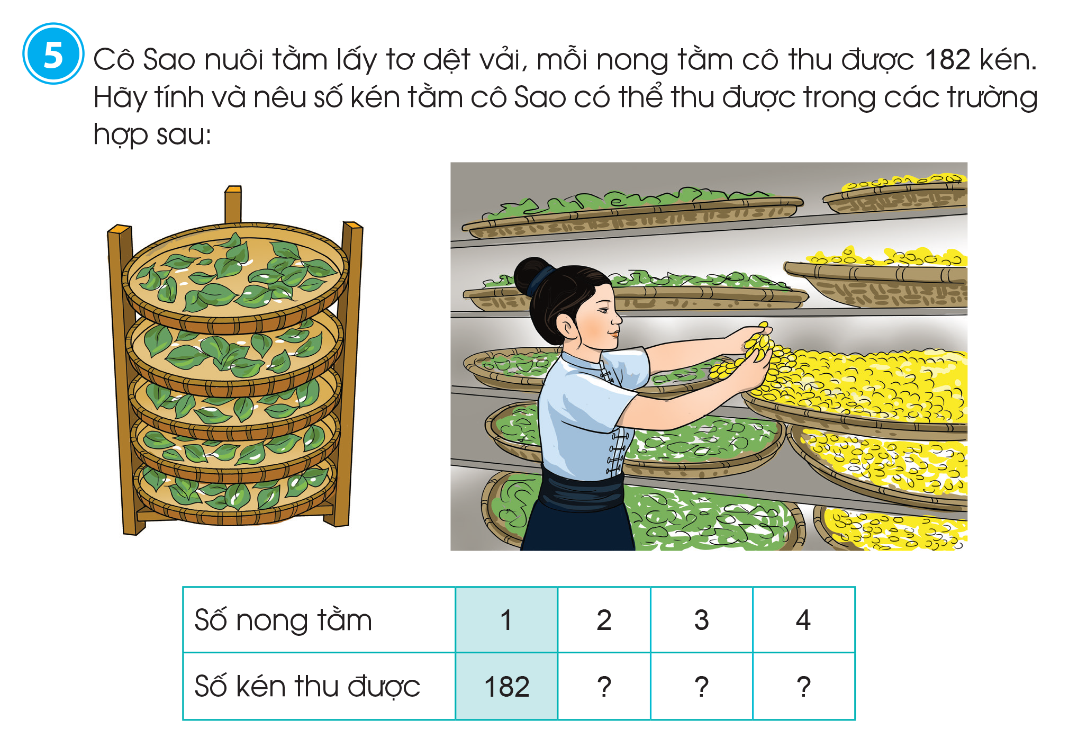
Cô Sao nuôi tằm lấy tơ dệt vải, mỗi nong tằm cô thu được 182 kén. Hãy tính và nêu số kén tằm cô Sao có thể thu được trong các trường hợp sau:
5
364
546
728

Slide 8
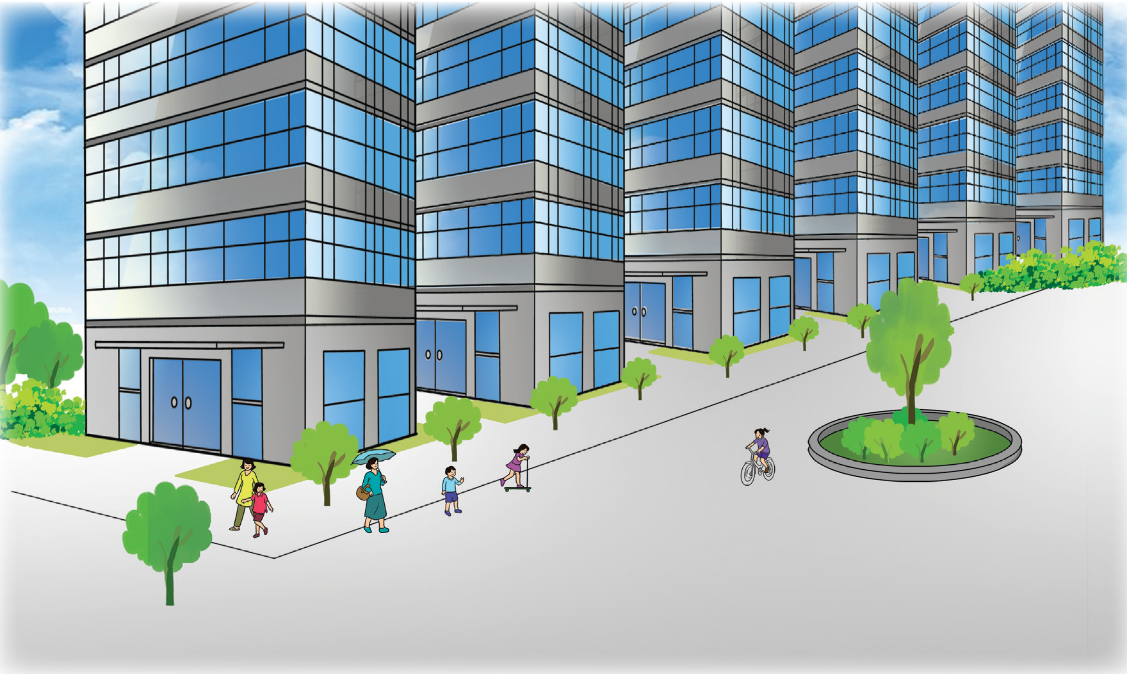
6
Mỗi tòa nhà chung cư có 512 căn hộ. Hỏi 6 tòa nhà như vậy có tất cả bao nhiêu căn hộ?
Bài giải
6 tòa nhà như vậy có tất cả số căn hộ là:
512 x 6 = 3 072 (căn)
Đáp số: 3 072 căn hộ.

Slide 9

Củng cố

Slide 10



Slide 11








Slide 12

8 000 x 6 = ?
48 000

Slide 13
14 000 x 4 = ?
56 000

Slide 14

27 000 x 3 = ?
81 000

Slide 15

7 x 9 000 = ?
63 000

